Slide 1
BÀI 4: THUẬT TOÁN CHIA VÀ TRỊ
Giảng viên: nguyenmanhson@gmail.com

Slide 2

NỘI DUNG
  Mô tả thuật toán
  Một số ví dụ áp dụng

Slide 3
THUẬT TOÁN CHIA VÀ TRỊ
(DEVIDE AND CONQUER
Thuật toán chia để trị (Devide and Conquer): dùng để giải lớp các bài toán có thể thực hiện được ba bước:
Devide (Chia). Chia bài toán lớn thành những bài toán con có cùng kiểu với bài toán lớn.
Conquer (Trị). Giải các bài toán con. Thông thường các bài toán con chỉ khác nhau về dữ liệu vào nên ta có thể thực hiện bằng một thủ tục đệ qui.
Combine (Tổng hợp). Tổng hợp lại kết quả của các bài toán con để nhận được kết quả của bài toán lớn.

Slide 4
MỘT SỐ BÀI TOÁN ÁP DỤNG CHIA VÀ TRỊ
Thuật toán Karatsuba tính toán phép nhân
Thuật toán tìm kiếm nhị phân (Binary-Search).
Thuật toán Quick-Sort.
Thuật toán Merge-Sort.
Thuật toán Strassen nhân hai ma trận.
Tính hàm mũ
Fibonacci Word
Thuật toán Kuley-Tukey nhân tính toán nhanh dịch chuyển Fourier.
Một số bài toán trong hình học ...

Slide 5
  Thuật toán nhân nhanh Karatsuba
Bài toán : Giả sử ta có hai số nguyên a =(a_{n-1}a_{n-2}..a₁a₀)₂, b = (b_{n-1}b_{n-2}..b₁b₀)₂. Khi đó phép nhân hai số nguyên thực hiện theo cách thông thường ta cần thực hiện n² lần tổng của tất cả các tích riêng theo thuật toán sau:
Thuật toán Multiple( a,b: positive integer):
Input :
    a =(a_{n-1}a_{n-2}..a₁a₀)₂: số a được biểu diễn bằng n bít ở hệ cơ số 2.
    b = (b_{n-1}b_{n-2}..b₁b₀)₂ : số b được biểu diễn bằng n bít ở hệ cơ số 2.
Output:
    c =(c_{2n-1}c_{2n-2}..c₁c₀)₂: số c là tích hai số a và b.
Formats: c = Multiple(a , b);
Actions:
    Bước 1. Tính tổng các tích riêng.
    for ( j = 0; j<n; j++ ) {
    if (b_{j} ==1) c_{j} = a<<j; else c_{j} = 0;
    }
    Bước 2. Tính tổng các tích riêng. p = 0;
    for ( j = 0; j<n; j++ ) p = p + c_{j};
    Bước 3. Trả lại kết quả.
    Return p;
EndActions.

Slide 6

Thuật toán nhân nhanh Karatsuba cho phép ta nhân nhanh hai số ở hệ cơ số bất kỳ với độ phức tạp là O(n^{1.59}). Thuật toán được thực hiện theo giải thuật chia để trị như sau:
Với mọi số tự nhiên x, y bất kỳ gồm n chữ số ở hệ cơ số B đều tồn tại số tự
nhiên m<=n sao cho:
Với x₀, y₀ nhỏ hơn B^{m}. Khi đó:
Trong đó:
Như vậy ta chỉ cần thực hiện 4 phép nhân và một số phép cộng và một số
phép trừ khi phân tích các toán hạng.

Slide 7
Ví dụ. Ta
cần nhân hai số x = 12345, y = 6789 ở hệ cơ số B = 10. Chọn
m=3 , khi đó:
12345
6789
= 12 · 1000 + 345
= 6 · 1000 + 789
Từ đó ta tính được:
z₂ z₀ z₁
= 12 × 6 = 72
= 345 × 789 = 272205
= (12 + 345) × (6 + 789) − z₂ − z₀ = 357 × 795 − 72 − 272205
= 283815 − 72 − 272205 = 11538.
Kết quả = 72 · 1000² + 11538 · 1000 + 272205 = 83810205.
Chú ý. Thời gian thuật toán sẽ thực hiện nhanh hơn khi ta lấy cơ số B cao (ví
dụ B = 1000.

Slide 8
Tìm tổng dãy con liên tục lớn nhất
Bài toán: Cho dãy số nguyên bao gồm cả số âm lẫn số dương. Nhiệm vụ của ta là tìm dãy con liên tục có tổng lớn nhất.
Ví dụ. Với dãy số A = {-2, -5, 6, -2, -3, 1, 5, -6} thì tổng lớn nhất của dãy con liên tục ta nhận được là 7.
Thuật toán 1. Max-SubArray( Arr[], n): //Độ phức tạp O(n²).
Bước 1 (Khởi tạo):
Max = Arr[0]; // Chọn Max là phần tử đầu tiên.
Bước 2 (lặp):
for (i=1; i<n; i++) { //Duyệt từ vị trí 1 đến n-1
S = 0; //Gọi S là tổng liên tục của I số
for ( j =0; j<=n; j++) { //tính tổng của Arr[0],..,Arr[i].
S = S + Arr[j];
if (Max < S ) // Nếu Max nhỏ hơn
Max = S;
}
}
Bước 3 (Trả lại kết quả):
Return(Max).

Slide 9
Thuật toán 2. Devide-Conquer ( Arr[], n): //Độ phức tạp O(nlog(n).
int maxCrossingSum(int arr[], int l, int m, int h) {
int sum = 0, left_sum = INT_MIN, right_sum = INT_MIN;
for (int i = m; i >= l; i--) { //Tìm tổng dãy con từ l đến m
sum = sum + arr[i];
if (sum > left_sum) left_sum = sum;
}
sum = 0;
for (int i = m+1; i <= h; i++){ // //Tìm tổng dãy con từ m+1 đến h
sum = sum + arr[i];
if (sum > right_sum) right_sum = sum;
}
return left_sum + right_sum; //Trả lại kết quả
}
int maxSubArraySum(int arr[], int l, int h) {
if (l == h) return arr[l];
int m = (l + h)/2; // Tìm điểm ở giữa
return max(maxSubArraySum(arr, l, m),
maxSubArraySum(arr, m+1, h),
maxCrossingSum(arr, l, m, h));
}

Slide 10
    Thuật toán tìm kiếm nhị phân.
Bài toán. Cho một dãy A = (a₁, a₂,..,a_{n}) đã được sắp xếp theo thứ tự tăng dần. Nhiệm vụ của ta là tìm vị trí của x xuất hiện trong A[].
Thuật toán Binary-Search( int Arr[], int l, int r, int x ): Input :
      Arr[] mảng số đã được sắp xếp.
      Giá trị l : vị trí bên trái nhất bắt đầu tìm kiếm.
      Giá trị r : vị trí bên phải nhất bắt đầu tìm kiếm.
      Giá trị x: số cần tìm trong mảng Arr[]
Ouput:
      Return(mid) là vị trí của x trong khoảng l, r.
      Return(-1) nếu x không có mặt trong khoảng l, r.
Formats:
Binary-Search(Arr, l, r, x ).
Độ phức tạp thuật toán: O(log(n)): n = l-r.

Slide 11
Thuật toán tìm kiếm nhị phân.
int Binary-Search( int Arr[], int l, int r, int x ) {
if (r >= l) {
int mid = l + (r - l)/2; //Bước chia:Chia bài toán làm hai phần
if (arr[mid] == x) //Trị trường hợp thứ nhất
return mid;
if (arr[mid] > x) //Trị trường hợp thứ hai
return binarySearch(arr, l, mid-1, x);
return binarySearch(arr, mid+1, r, x); //Trị trường hợp còn lại
}
return -1; //Kết luận tìm không thấy
}
Ta có thể khử đệ qui theo thủ tục dưới đây:
int binarySearch(int arr[], int l, int r, int x) {
while (l <= r) {
int m = l + (r-l)/2; //Bước chia
if (arr[m] == x) return m; // Trị trường hợp 1.
if (arr[m] < x) l = m + 1; // Trị trường hợp 2.
else r = m - 1; // Trị trường hợp 3.
}
return -1; // Kết luận không tìm thấy.
}

Slide 12
  Thuật toán sắp xếp quick sort.
Thuật toán Quick Sort được thực hiện bằng cách chọn một phần tử trung tâm hay khóa để thực hiện bước chia.
Bước chia: chia mảng thành hai đoạn.
Đoạn bên trái bao gồm các phần tử nhỏ hơn khóa.
Đoạn bên phảit có các phần tử lớn hơn khóa.
Bước trị được thực hiện bằng cách giống như bước chia nhưng cho các khóa thuộc từng đoạn bên trái và đoạn bên phải.
Có nhiều Version khác nhau của thuật toán Quick Sort phụ thuộc vào phương pháp chọn khóa:
    Luôn chọn phần tử đầu tiên làm phần tử trung tâm
    Luôn chọn phần tử đầu tiên làm phần tử trung tâm
    Luôn chọn phần tử ở giữa làm khóa.
    Luôn chọn phần từ ngẫu nhiên làm khóa.

Slide 13
Thuật toán sắp xếp quick sort.
int partition (int arr[], int l, int h) { //l là điểm đầu; h là điểm cuối
int x = arr[h]; // Đây là phần tử khóa cần tìm vị trí
int i = (l - 1); // chỉ số của các phần tử nhỏ hơn
for (int j = l; j <= h- 1; j++) {
if (arr[j] <= x) { // Nếu phần tử hiện tại nhỏ hơn khóa
i++; // tăng chỉ ố phần tử nhỏ hơn
swap(&arr[i], &arr[j]); // đổi chỗ hai phần từ
}
}
swap(&arr[i + 1], &arr[h]); //đổi chỗ cho khóa.
return (i + 1);
}
void quickSort(int arr[], int l, int h) {
if (l < h) { //nếu l vẫn nhỏ hơn h
int p = partition(arr, l, h); // Bước chia
quickSort(arr, l, p - 1); // Trị đoạn bên trái.
quickSort(arr, p + 1, h); // Trị đoạn bên phải
}
}

Slide 14
  Thuật toán sắp xếp Merge Sort.
Thuật toán Merge-Sort là thuật toán chia để trị được thực hiện theo bốn bước dưới đây.
    Bước 1. Chia dãy thành hai dãy con lấy điểm giữa làm trung tâm.
    Bước 2. Thực hiện Merge-Sort cho nửa thứ nhất.
    Bước 3. Thực hiện Merge-Sort cho nửa thứ hai.
    Bước 4. Hợp nhất hai nửa đã được sắp xếp. Độ phức tạp thuật toán là O(nlog(n)).
Thuật toán Merge- Sort(int arr[], int l, int r) {
  if (l < r) {
  int m = l+(r-l)/2; // Chia dãy thành hai đoạn
  Merge-Sort(arr, l, m);
  Merge-Sort(arr, m+1, r); //Trị đoạn thứ hai
  Merge(arr, l, m, r); //Hợp nhất hai đoạn đã được sắp xếp
  }
}

Slide 15
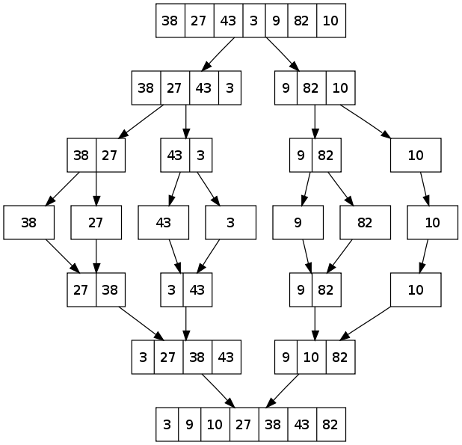
Thuật toán sắp xếp Merge Sort.

